Slide 1
Программа «Эффективный регион»
Дорофеев Евгений Викторович
АО «ПСР», Госкорпорация «Росатом»

Slide 2
Программа «Эффективный регион»
1
Повышение эффективности органов государственного и муниципального управления с применением методов бережливого производства с целью:
сокращения всех видов потерь времени и ресурсов при взаимодействии населения с органами власти и организациями всех видов социальной сферы
повышения удовлетворенности населения уровнем жизни в регионах
улучшения имиджа органов власти (готовность к использованию прогрессивных технологий, диалог и сотрудничество с жителями региона)
Сотрудничество с Госкорпорацией «Росатом» на безвозмездной основе
ЭР 360

Slide 3

























2
Организации, внедряющие производственные системы
и подходы бережливого производства
ПС Гидропресс

Slide 4
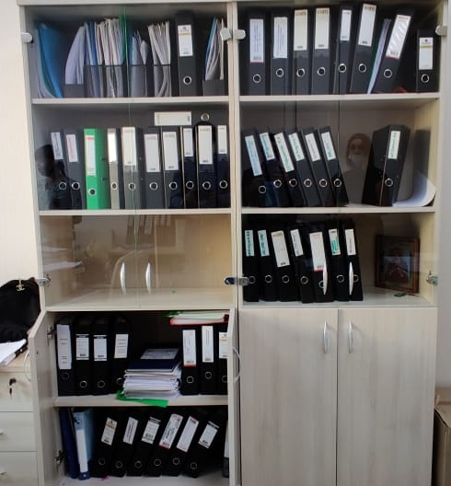
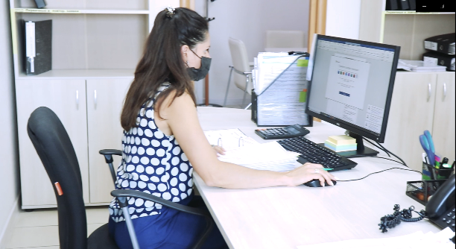
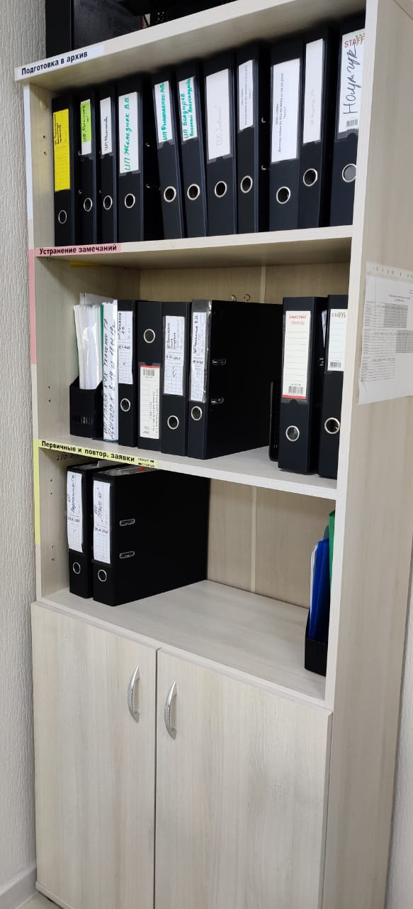
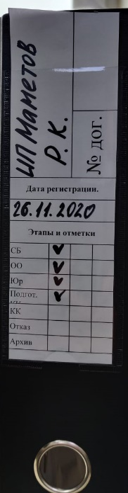
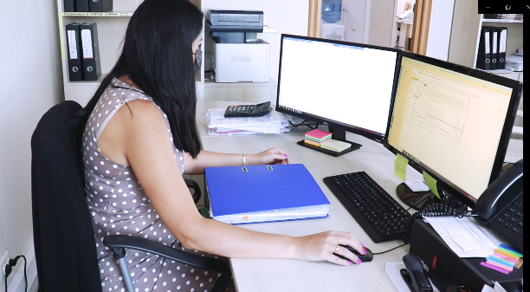
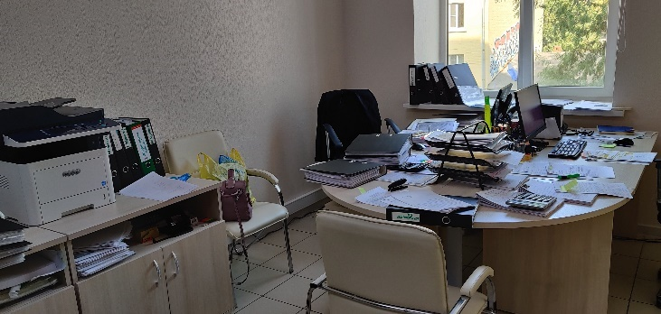
3
Производственные системы
Традиционного типа
На принципах бережливого производства
__
+
Пролеживание заявок в потоке.
Нарушение норматива времени на выдачу займов.
Длительные перемещения и сложность потока
Сокращение: Время с 42 до 12 дней,
запасы с 129 до 58 шт., перемещения с 657 до 315 м
ПС Режимное предприятие
АНО РРАПП. Процесс выдачи микрозаймов

Slide 5



4
Производственные системы
Традиционного типа
На принципах бережливого производства
I
II
III
1
Отдал паспорт
Перешел в окно II
Получил бегунок
Перешел в окно III
Сфотографировался
Перешел в окно I
Отдал бегунок
Ожидание 5 мин
Получил пропуск
1
Отдал паспорт
Сфотографировался
Ожидание 5 мин
Получил пропуск
2
2
3
3
5
1
2
3
4
1
2
3
4
П
5
П
Было время 45 мин
Стало время 10 мин
Оформление пропуска на режимном предприятии
Процесс

Slide 6
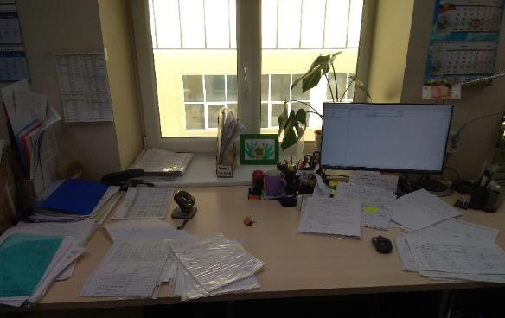
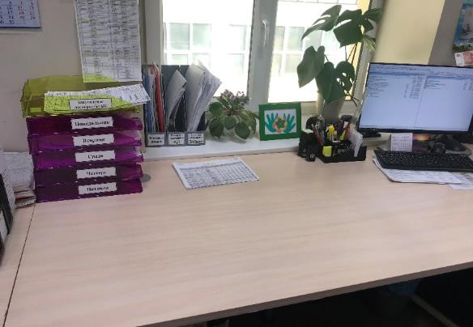
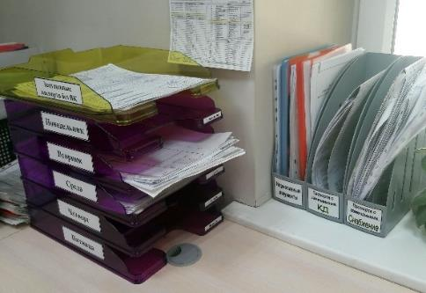
5
Производственные системы
Традиционного типа
На принципах бережливого производства
Узкое место при предъявлении и сдаче паспортов представителю (непонятны отставание, опережение, проблемы, отсутствует FIFO)
__
+
Выделены паспорта, запускаемые без ВК
(по отдельному маршруту)
Визуализация проблем (остановок паспортов)
по КД и снабжению
Визуальное управление:
отставание и опережение + FIFO
Минимизация ошибок и пролеживания документов с 10 до 1 дня
ПС РРАПП
Полесье, Волгодонск

Slide 7
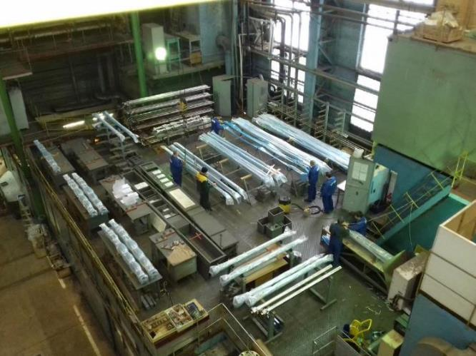
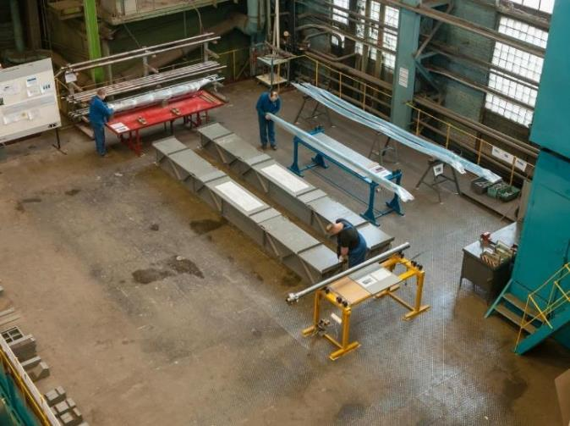
6
Производственные системы
Традиционного
типа
На принципах
бережливого производства
Невидимые потери
Скрытые колебания
Замороженные средства
Прозрачность
Управляемость
Эффективность
__
+
Сокращение
Время в 5 раз запасы в 15 раз
ПС Полесье
Гидропресс, Подольск. Изготовление приводов системы управления и защиты АЭС

Slide 8
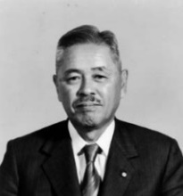

7
Из чего состоит процесс?
Любой процесс создания продукта можно разделить на три вида работ:
  Процесс
1
2
3
Потери
  Работа, которая не добавляет ценности продукту.
2
3
Значимая работа
  Работа, которую необходимо выполнять для обеспечения требований заказчика и добавления ценностей.
  Заказчик
  (внутренний и внешний)
  Я
1
Незначимая работа
  Работа, которая не добавляет ценности продукту, но при текущем состоянии производства без нее обойтись невозможно.
Все, что мы делаем – это анализируем время от момента размещения заказа до получения оплаты и сокращаем это время исключая потери, не добавляющие ценность
Потери

Slide 9
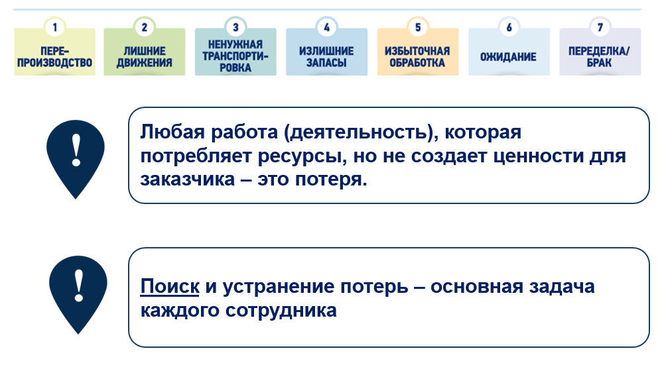
«Потери любой вид деятельности за который заказчик не готов платить … » (Тайити Óно компания “Тойота”)
8
Проекты Росатом

Slide 10
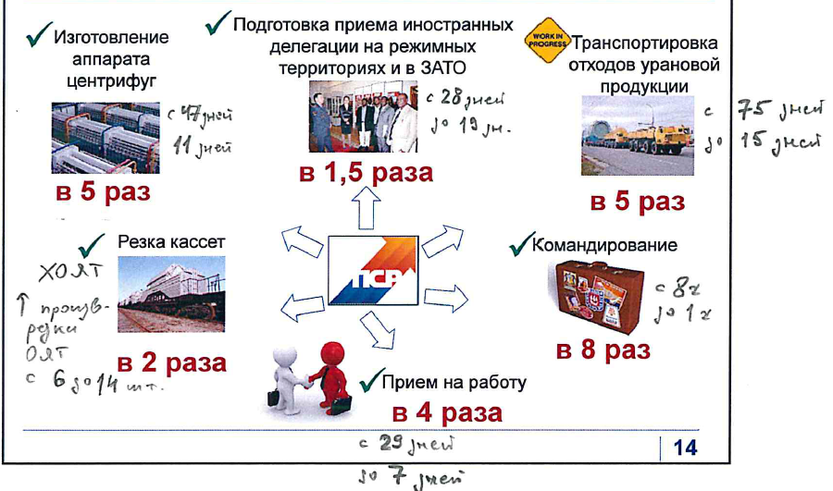
2007-2019 гг. ГК «Росатом» за 12 лет накоплен уникальный опыт применения бережливости в различных отраслях производства – более 10 000 проектов и более 100 000 предложений по улучшениям
9
От поликлиник к ЭР

Slide 11

Бережливая поликлиника → Эффективный регион
10
2016 | 2017 |  | 2018 | 2019 | 2020 | 2021
 |  |  |  |  |  | Республика Чувашия Ульяновская обл. Ивановская обл.
 |  |  |  |  | г. Санкт-Петербург Воронежская обл. Курская обл. Пермский край
 |  |  |  | Курганская обл. Республика Саха (Якутия) Краснодарский край Мурманская обл. Челябинская обл. Забайкальский край Ставропольский край Ростовская обл. Орловская обл.
 |  |  | Белгородская обл. Кемеровская обл. Республика Дагестан Сахалинская обл. Липецкая обл.
 |  | Рязанская обл. Республика Адыгея Сев. Осетия-Алания Нижегородская обл Кировская обл.. Респ. Башкортостан
17 ноя 2016 г. совещание на Старой Площади
Кириенко С.В.
Скворцова В.И.
Яковлева Т.В.
Обозов С.А.
14 фев 2017 г.
Наб. совет
ГК «Росатом»
принял решение
о работе ПСР
по заказу ФОИВ
6 дек 2017 г. –
Письмо Г. Никитина Президенту
+3 = 27
+4
+9
+5
пилоты
6
Минздрав РФ
Пилотный проект «Бережливая поликлиника»
Ярославль
Севастополь
Калининград
Тиражирование «бережливых поликлиник»
ЭР

Slide 12
11
Проекты ЭР

Slide 13





2017-2019 гг. За 2,5 года в рамках Программы «Эффективный регион»
в 19 регионах РФ – более 9000 проектов. Примеры результатов
12
Социальная сфера
Государственное управление
Здравоохранение
Проекты в Министерствах
Очереди на прием к врачу
Время оформления записи
на прием к врачу
Время ожидания приема специалиста
Продолжительность диспансеризации
до 8 раз
Время принятия
распоряжения Правительства
Время от входа в здание
до приема специалистами
Время лицензирования
продукции
Время получения разрешения
на земляные работы
в 3 раза
в 5 раз
до 5 раз
до 12 раз
в 6 раз
до 12 раз
в 4,5 раза
Образование
Время подачи документов
Время формирования
учебного плана студента
Время подготовки
к лабораторным работам
в 2 раза
МФЦ
Время ожидания в очереди
Продолжительность приема документов
Время обслуживания заявителей
Время обработки документов
в 19 раз
в 5 раз
в 6 раз
в 4 раза
в 2,5 раза
Центры занятости
в 13 раз
Время приема граждан
в 4,6 раза
Проект Лицей

Slide 14
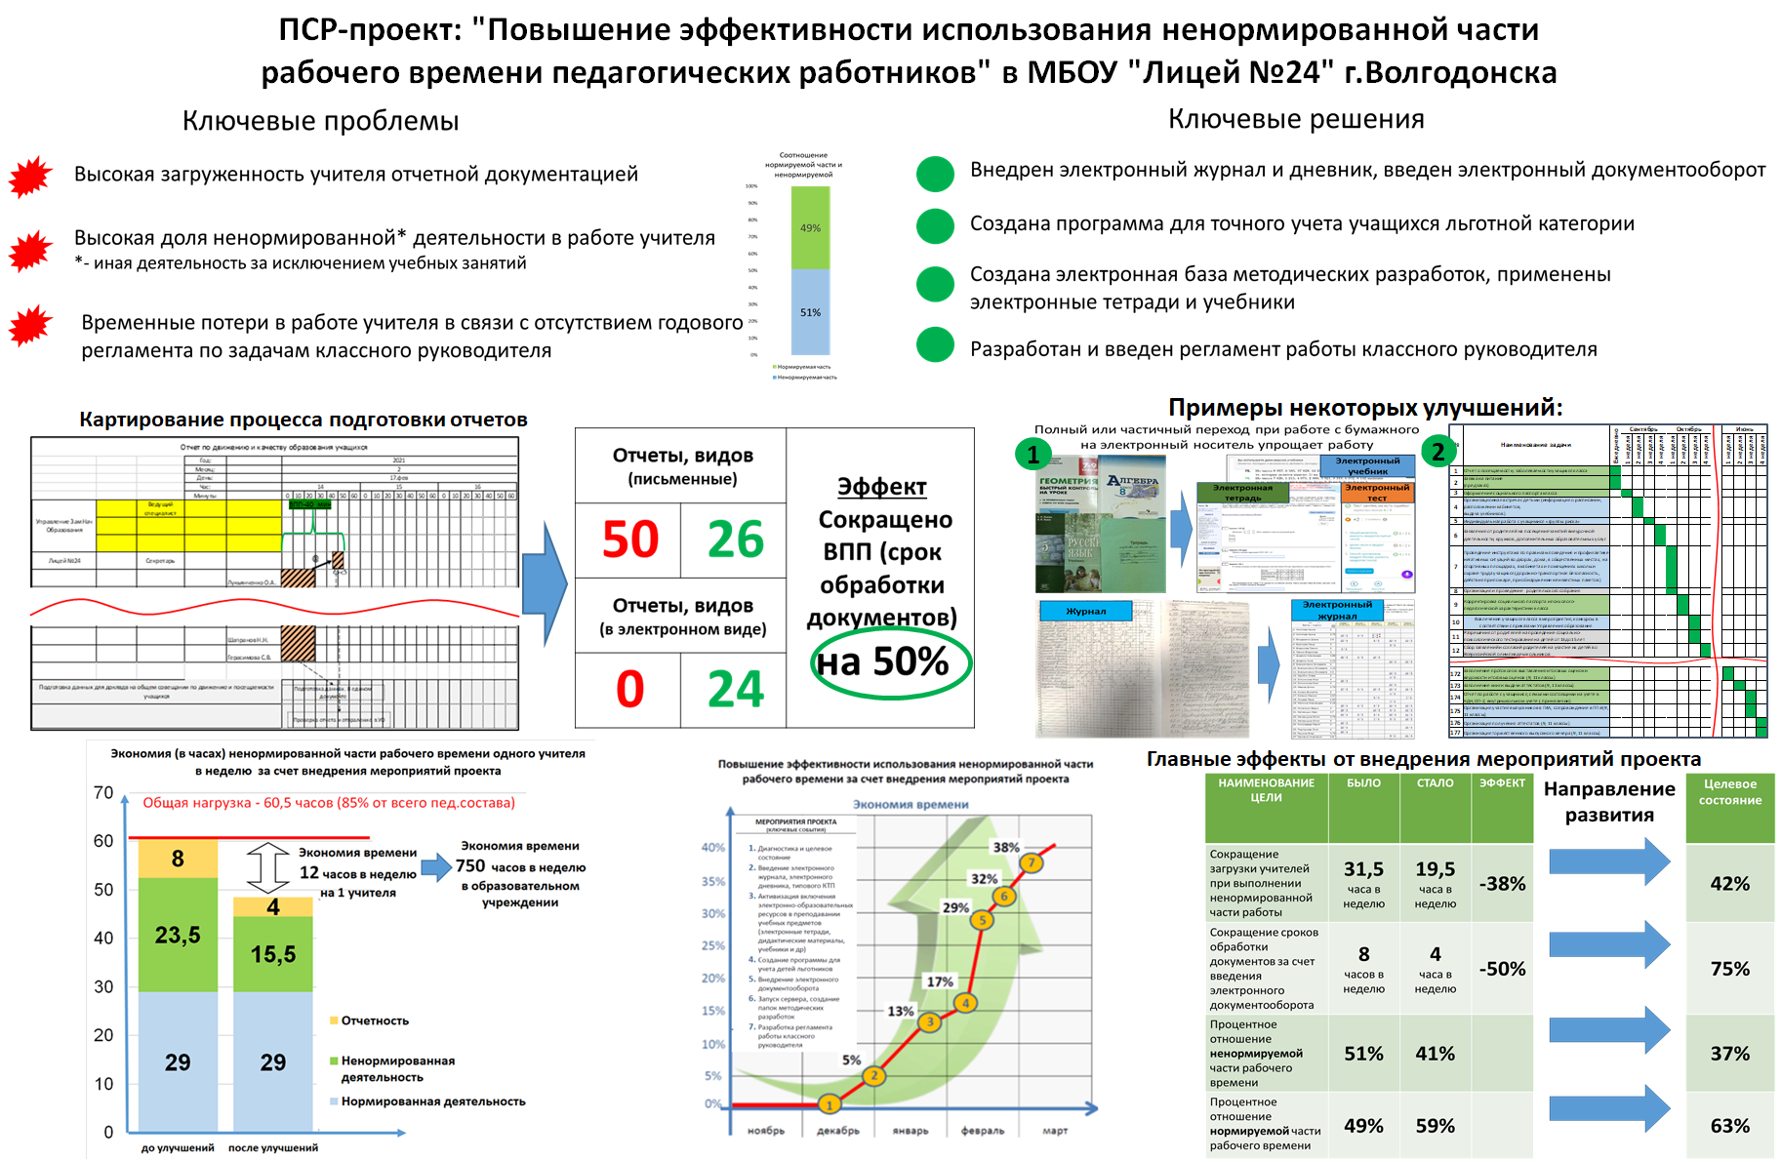
Проект «Эффективный регион»
13
Проект Вак

Slide 15
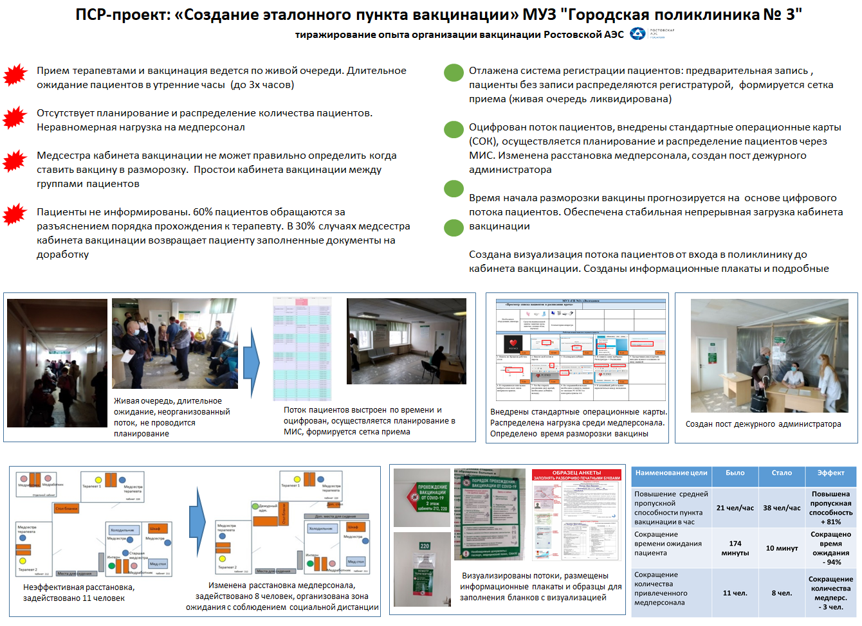
Проект «Эффективный регион»
14
Заказ образцы

Slide 16
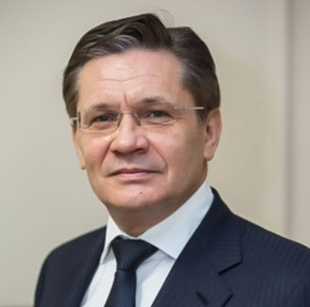
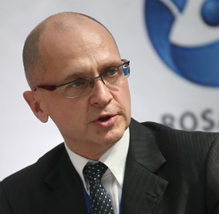
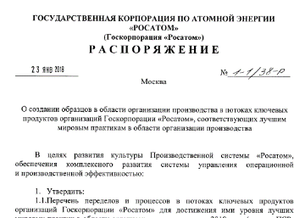
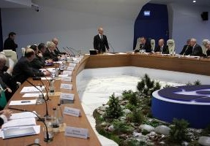
Заказ руководства Госкорпорации «Росатом» на создание образцов
15
2018. ОБРАЗЦЫ в производстве
2019. ОБРАЗЦЫ в социальной сфере
Лихачев А.Е.,
генеральный директор Госкорпорации «Росатом»
Кириенко С.В.,
Председатель
наблюдательного совета Госкорпорации «Росатом»
Распоряжение генерального директора ГК от 23.01.2018
№ 1-1/38-Р
Протокол от 24.06.2019 № 118 заседания наблюдательного совета
ГК «Росатом»
«О СОЗДАНИИ ОБРАЗЦОВ в потоках ключевых продуктов организаций ГК «Росатом», соответствующих лучшим мировым практикам в области организации производства»
Поддержать подход <…> В ЧАСТИ СОЗДАНИЯ ОБРАЗЦОВ
и типовых решений в различных секторах социальной сферы, государственного и муниципального управления <…>
Проект ЦЗН

Slide 17
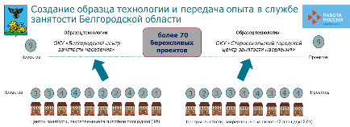
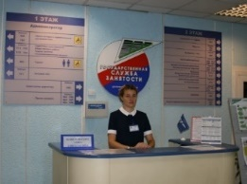
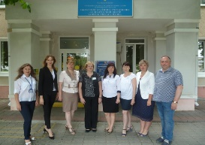
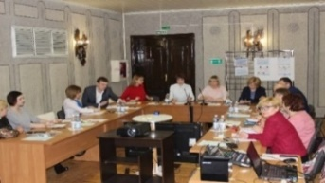
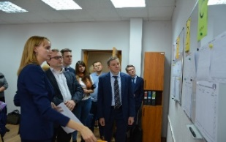
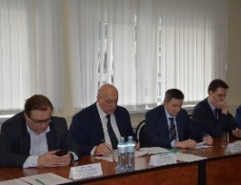
Проект «Эффективный регион»
Примеры стратегии развития пилотных проектов
16
Белгородская область – Служба занятости населения области
2018-2019 гг. – от пилотного проекта до образца федерального уровня
Первый проект по улучшению в ЦЗН «Оптимизация процесса первичного приема граждан»
Тиражирование
на 23 центра занятости области
Образец лучшей практики РФ
Встреча Обозова С.А. с Иванковым М.Ю., руководителем Роструда
Среднее время первичного приема граждан, мин
11 подписей
и дат
Признание ФОИВом как федерального образца первого этапа ЦЗН 2.0
в 4,6 раза
1 подпись
и дата
Реализовано более 70 проектов
было | цель | стало
6 месяцев
12 месяцев
от 1 года
03.2018
08.2018
07.2019
11.2019
Где мы сейчас

Slide 18



Где мы сейчас? Над чем мы работаем
17
АТОМНАЯ
ОТРАСЛЬ
ЭФФЕКТИВНЫЙ
РЕГИОН
ПАРТНЕРСТВО ПС РОССИИ
ПРОЕКТ «ПРОИЗВОДИТЕЛЬНОСТЬ»
40 образцов
в различных типах производства
1 образец стройки АЭС
4 образца
в проектировании
19 субъектов РФ
более 6500 проектов
по 22 направлениям
создание Клуба губернаторов этих регионов
50 предприятий-поставщиков – развитие потоков и создание НПС
2019
Тираж
образцов
по всем продуктовым цепочкам
Создание
образцов
во всех сферах
Создание
образцов
у поставщиков
и подрядчиков
2020-2021

Slide 19
Спасибо
за внимание
Дорофеев Евгений Викторович
Руководитель проекта
Моб. тел.: +7 (985) 267 69 91
E-mail: dorofeev@ps-rosatom.ru
www.rosatom.ru

